Slide 1
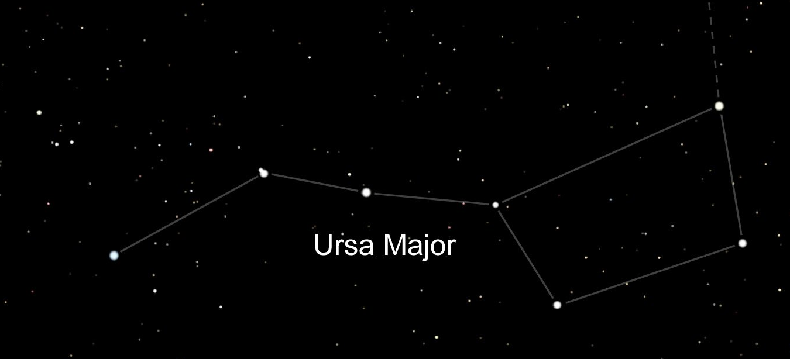
<canvas id="myCanvas" width="1224" height="768" style="background-color: rgb(172, 210, 65); position: absolute; width: 725px; height: 454.902px; left: 0px; top: 77.549px;"></canvas>

Slide 2
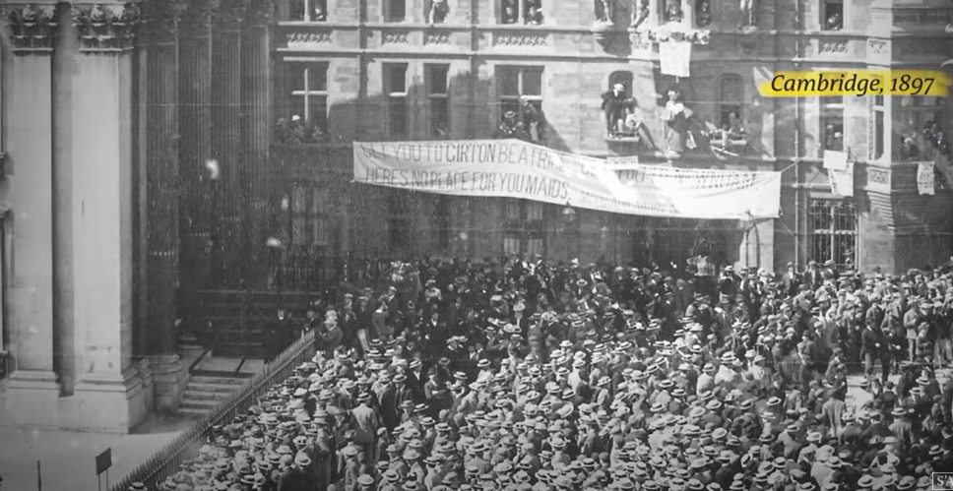
« Here is no place for you maids »

Slide 3
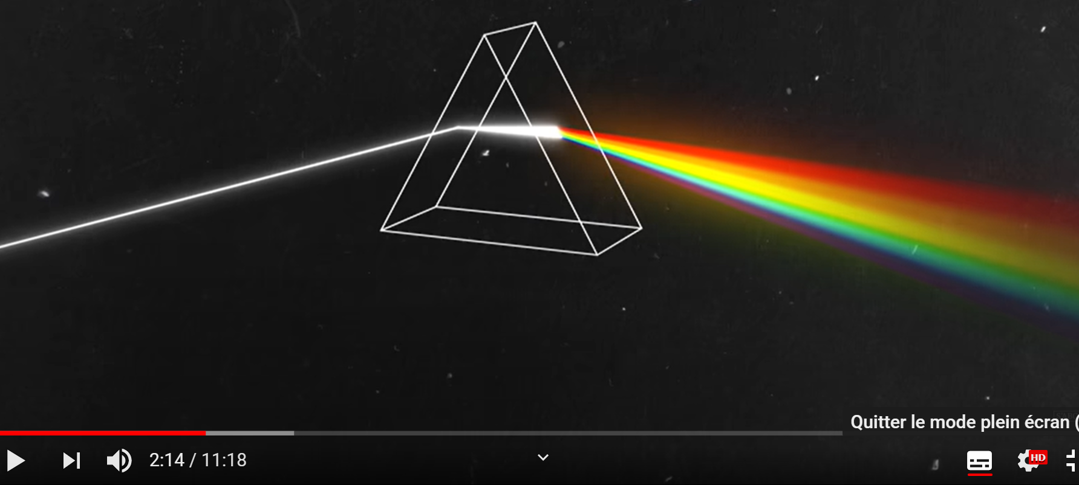
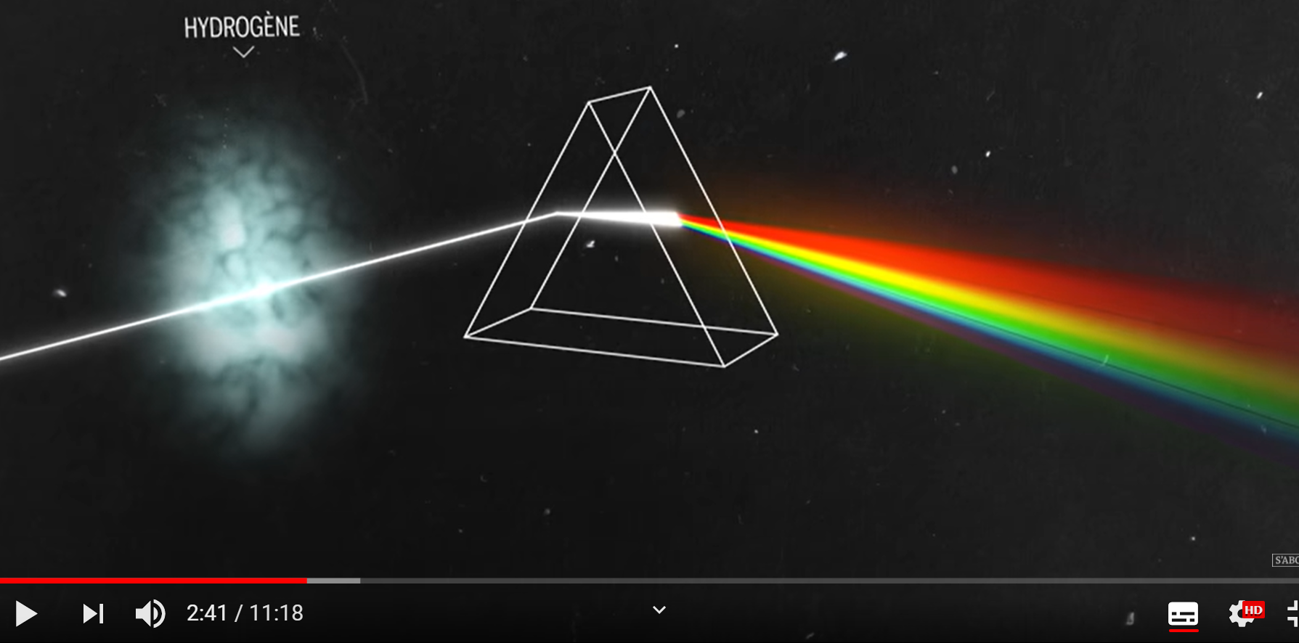
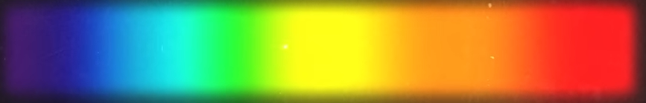
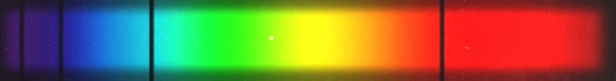
Obtention du spectre sans absorption par un gaz
Obtention du spectre après absorption par un gaz (hydrogène)
HYDROGÈNE
La lumière blanche émise par l’étoile traverse l’atmosphère de cette dernière. Les gaz contenus dans l’atmosphère de l’étoile vont absorber certaines longueurs d’onde. C’est pour cela qu’’il y a des traits noirs dans le spectre de droite (on appelle cela des raies d’absorption). La position de ces raies dépend de la nature du gaz traversé.
Ici, il y a 4 raies caractéristiques de l’hydrogène.

Slide 4
